Slide 1
وزارة التربية
التوجيه الفني العام للعلوم
اللجنة الفنية المشتركة للمرحلة الابتدائية
خطة توطين التدريب للمنهج الوطني القائم على الكفايات
الأسبوع الأول للصف الثاني الابتدائي
الفصل الدراسي الثاني العام الدراسي 2016-2017
إعداد
التعليم الخاص

Slide 2
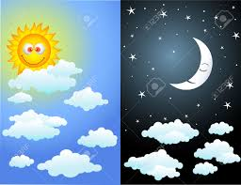
ماذا نرى في السماء نهاراً وليلاً؟

Slide 3
الكفاية العامة (2): البحث عن الظواهر والطرق والتغير في الكائنات الحية والأشياء غير الحية باستخدام الأدوات المناسبة والنماذج والمحاكاة والعرض.
الكفاية الخاصة (2 – 2): ملاحظة وتصميم نماذج، وتفسير وجود وغياب الضوء على حدوث النهار والليل والظلال.
معيار المنهج: يوضح ويشرح تكوين النهار والليل باستخدام النماذج وإنشاء الظلال، وشرح العلاقة بين شكل الظل ووقت النهار عند التواجد في ضوء االشمس. . .
عنوان الدرس: ماذا نرى في السماء نهارًا وليلًا؟
عدد الحصص المقترحة : ( 7 ) الحصة : 1 من 7
المفاهيم العلمية المتضمنة في الكفاية الخاصة :
1- نرى الشمس في السماء نهارًا.
2- نرى القمر في السماء في معظم الليالي.
3- نرى النجوم بوضوح في السماء الصافية ليلًا.

Slide 4
نشاط تحفيزي
اعرض على المتعلمين صورة تبين الأعمال في النهار والأعمال في الليل، واحرص على ترك فرصة للملاحظة والمقارنة (التفكير الناقد). ثم أسأل المتعلمين: ما الأعمال التي تقومون بها خلال النهار والأعمال التي تقومون بها خلال الليل؟ قد ترغب في تنفيذ هذا البند من خلال نشاط تمثيلي يحقق الهدف نفسه.

Slide 5
نوع النشاط: عرض – مشهد تمثيلي.
المهارات المكتسبة: الملاحظة – التحليل – الاستنتاج – التفكير الناقد.
المواد المستخدمة في النشاط: مصورات.

Slide 6
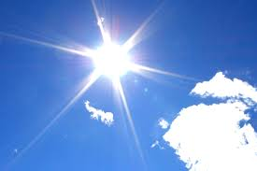
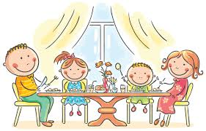
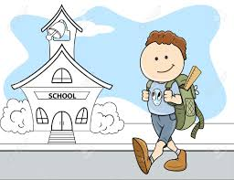
نشاط تحفيزي إضافي (استراتيجية حل لغز)
اعرض أربعة صور ذات صلة بموضوع الدرس، اطلب من المتعلمين إيجاد الرابط بين الصور.
ملاحظات هامة للمعلم عند تنفيذ النشاط
ناقش المتعلمين حول آرائهم وأفكارهم
حول الصور.
نوع النشاط: فردي.
مدة تنفيذ النشاط : 7 دقائق؟
المهارات المكتسبة: الملاحظة –
الاستنتاج – التواصل اللفظي.

Slide 7
نشاط (1)
استطلاع السماء
اصطحب المتعلمين إلى خارج الفصل ودعهم يأخذون معهم أدواتهم الخاصة بالنشاط. اطلب منهم ملاحظة السماء ورسم ما يشاهدون. ارجع مع المتعلمين إلى الفصل و حضرهم ليرسموا ما يشاهدون في السماء ليلاً.

Slide 8
نوع النشاط: جماعي.
المهارات المكتسبة: الملاحظة – الاستنتاج.
المواد المستخدمة في النشاط: مصورات – أقلام تلوين – أقلام رصاص – أوراق بيضاء – كتاب المتعلم.

Slide 9
نشاط (إضافي) (استراتيجية مفاتيح التفكير الإبداعي)
اعرض فيديو يوضح ماذا نرى في سماء الليل والنهار؟.
( باستخدام مفتاح القائمة العكسية) اطلب من المتعلمين:
1- أن يذكروا ثلاثة أشياء لا يستطيعوا رؤيتها في سماء النهار.
(باستخدام مفتاح ماذا لو) اطلب منهم أن يستنتجوا ماذا يحدث لو اختفت الشمس؟
نوع النشاط: جماعي.
مدة تنفيذ النشاط : 20 دقيقة.
المهارات المكتسبة: ملاحظة – توقع – استنتاج – تواصل لفظي.
الأدوات المستخدمة: فيديو – مكبر صوت - كتاب المتعلم.

Slide 10
ملاحظات هامة للمعلم عند تنفيذ النشاط:
يعرض المعلم فيديو مناسب لمحتوى الدرس ثم يقوم بمناقشة المتعلمين داخل الفصل مع مراعاة إعطائهم فرصة ليبدوا آرائهم.

Slide 11
نشاط (2)
سماء الليل وسماء النهار
دع المتعلمين يختارون الصورة المناسبة ويصنفونها من خلال (شكل فن) ثم يستكشفون العنصر المشترك بين الليل والنهار من خلال اختيار الصورة المناسبة.

Slide 12
نوع النشاط: عرض - فردي.
المهارات المكتسبة: الربط مع مادة الرياضيات – الملاحظة – التصنيف – الاستنتاج.
المواد المستخدمة في النشاط: مصورات – كتاب المتعلم.

Slide 13
نشاط (2) إضافي (استراتيجية لعب الأدوار داخل مشهد تمثيلي)
سماء الليل وسماء النهار
نقوم بتوزيع الأقنعة على المتعلمين:
قناع أسود يمثل الليل - قناع أزرق يمثل النهار
(قناع شمس/ قناع نجوم/ قناع غيوم/ قناع قمر)
القناع الأسود(الليل): أنا الليل وأكثر الناس ينتظرون مجيئي ليروا فيَ عجائب وروائع زينة السماء أود أن تساعدوني في اختيار أي من هذه الأشياء يمكن أن نراها في سمائي.
القناع الازرق(النهار): أنا النهار بوجودي تنير السماء وينتشر التفاؤل. أود أيها المتعلمين أن تساعدوني في اختيار أي من هذه الأشياء يمكن أن نراها في سمائي.

Slide 14
ملاحظات هامة للمعلم عند تنفيذ النشاط:
يراعى تدريب المتعلمين على أداء المسرحية قبل النشاط بوقت مناسب.
نوع النشاط: مشهد تمثيلي.
مدة تنفيذ النشاط : 10 دقائق.
المهارات المكتسبة: ملاحظة – تصنيف.
الأدوات المستخدمة: أقنعة بأشكال مختلفة وملونة – كتاب المتعلم.

Slide 15
بند ماذا تعلمت؟
من خلال الصورة أسأل المتعلمين عن الفرق بين سماء الليل وسماء النهار.

Slide 16
القيم الشخصية والأمن والسلامة
احرص على عرض الآية القرآنية الخاصة بالدرس وناقش المتعلمين في ما تتضمنه واربطها بالكفاية الخاصة بالدرس.
نبه المتعلمين إلى ضرورة اكتساب عادات إيجابية متنوعة من المفاهيم العلمية المتضمنة في الكفاية مثل: النوم المبكر وعدم السهر.

Slide 18
بند الكلمات الجديدة
استخرج كلمة السر من لوحة الكلمات المتقاطعة الموجودة أمامك بعد حذف الكلمات الآتية، ثم أعد كتابة الكلمات مرة أخرى ( ملاحظة: يمكن استخدام الحرف اكثر من مرة):
نهار ليل شمس قمر
........ ........ .......... ........
كلمة السر هي: ...........
ش | ل | ي | ل
م | ق | م | ر
س | م | ا | ء
ن | ه | ا | ر

Slide 19
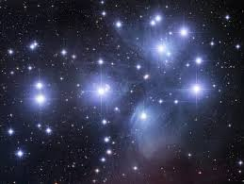
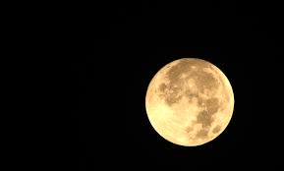
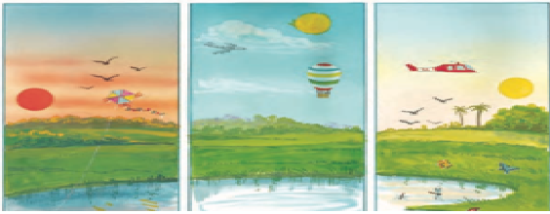
خطة الدعم العلاجي
الأعلى من المعيار:أوجد الرابط بين الصورتين:
من خلال ملاحظتك لموقع الشمس فى سماء النهار حدد
التوقيت المناسب لكل صورة

Slide 20
الأقل من المعيار: لوحة وبرية سوداء وأخرى زرقاء ومجموعة صور (شمس – قمر – نجوم – طائرة ) يصنفها المتعلم.
اكتشف الخطأ في الصورة التي أمامك ثم حوطه.

